Slide 1
Au cœur de la différenciation, une bonne planification !
Marie-Hélène Guay
Cs des Trois-Lacs
Lynda St-Onge,
Cs Vallée-des-Tisserands
Atelier 406
AQEP
24 novembre 2006
Notes:
Accueil
Nomme le nom de l’atelier
Souhaite la bienvenue à tous
MH se présente
Nom / statut / CS/ coordonnatrice du projet DP
Lynda se présente
Nom / statut / CS / impliquée dans le projet DP

Slide 2
Contexte
Recherche-action en Montérégie
10 équipes-cycles du primaire et du secondaire chacune supervisée par une conseillère pédagogique
Problématiques spécifiques à chaque équipe-cycle

Slide 3
Nos intentions
Expliquer notre vision de la différenciation pédagogique (DP)
Présenter et illustrer des démarches de DP vécues dans nos milieux
Partager des outils utiles pour planifier et vivre une démarche de DP
Notes:
MH
DP = différenciation pédagogique

Slide 4
Plan de l’atelier
Notre vision de la différenciation pédagogique (DP)
Des exemples de démarches de DP
Présentation et partage d’outils
Questions / réponses
Notes:
MH
Horaire
Vision: 20 minutes
Exemples: 20 minutes
Site+ outils: 20 minutes
Questions: 15 minutes

Slide 5
Qu’est-ce que la différenciation pédagogique ?
Selon plusieurs auteurs: Action(s) sur quatre éléments:
  processus
  structures
  productions
  contenus
Peu de précisions : Pour qui ? Par qui ? Quand ? Comment ? Comment évaluer l’impact des actions?
Notes:
Plusieurs définitions divergentes. Exemples:
Bref résumé (recension de la littérature) de notre démarche pour définir notre vision de la DP.
Référence au site pour consulter la liste des références.

Slide 6
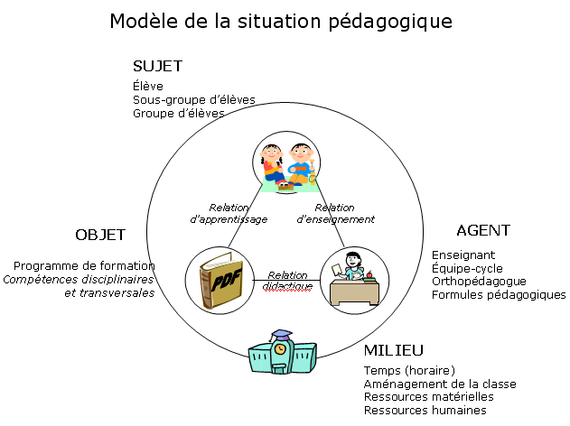
Apprentissage
Guay (2006) d’’après Legendre (2005)
Notes:
MH

Slide 7


Notre définition de la différenciation pédagogique
Action du ou des pédagogue(s) qui,
sur la base d’une solide connaissance
1) des caractéristiques et préalables des élèves;
2) de formules pédagogiques et d’interventions
diversifiées;
3) du programme de formation (objet(s) d’apprentissage) et
4) de l’environnement d’apprentissage,
tend(ent) à harmoniser ces différentes composantes
d’une situation pédagogique, et leurs relations,
dans le but de favoriser l’apprentissage.
PDF
Guay et autres (2006)
Coopérative régionale de développement pédagogique, Montérégie
Notes:
Ajouter icône

Slide 8
Notre démarche de différenciation pédagogique

Slide 9
Une démarche de différenciation pédagogique
Dans la perspective où la différenciation pédagogique est essentielle à l’apprentissage des élèves…
1
Définition de la situation actuelle
et d’une problématique
(Évaluation diagnostique)
5
Évaluation
de l’action
2
Définition de la
situation désirée
APPRENTISSAGE
PDF
4
3
Planification
de l’action
Action
Guay, Blais, Daneault, Gendron, Girard et Legault CS Trois-Lacs (2005)

Slide 10
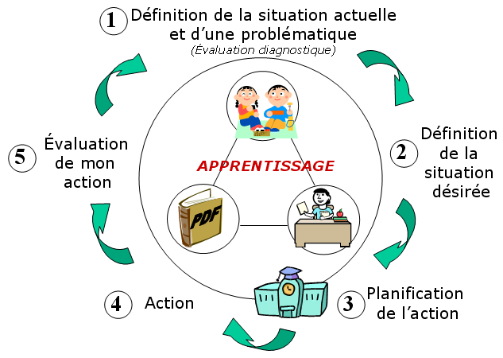
Différenciation pédagogique…
de la variation à l’adaptation
Un groupe classe ou un sous-groupe
d’élèves
Enseignant ou équipe- cycle
Recours à des formules
pédagogiques variées
Objet(s) d’apprentissage:
compétences disciplinaires
et transversales telles que décrites
dans le PDF
Recours à du matériel varié (supports
visuels, ouvrages de références, etc.)
Etc.
Un seul élève aux besoins spécifiques
Équipe multidisciplinaire (enseignant,
psychologue, orthopédagogue, direction,
parent, orthophoniste, etc.)
Temps de concertation élevé
Recours à des formules pédagogiques
spécifiques en plus de celles
habituellement mises de l’avant
Démarche de DP consignée
dans un plan d’intervention
Tâches et objectifs réalistes en lien
avec les compétences disciplinaires et
transversales du PDF
- avec modification des critères d’évaluation
et des exigences
(modification, MELS, 2006)
Recours à du matériel adapté
aux besoins spécifiques de l’élève
(adaptation, MELS, 2006)
Etc.
Variation
(flexibilité, MELS (2006))
Adaptation
Guay et autres (2006)
Coopérative régionale de développement pédagogique, Montérégie

Slide 11
Une démarche de différenciation pédagogique
Dans la perspective où la différenciation pédagogique est essentielle à l’apprentissage des élèves…
1
Définition de la
problématique
(Évaluation diagnostique)
5
Évaluation
de l’action
2
Définition de la
situation désirée
APPRENTISSAGE
Contenus
Processus
Structures
Productions
PDF
4
Action
Planification
de l’action
3
Contenus
Processus
Structures
Productions
Contenus
Processus
Structures
Productions

Slide 12
Plan de l’atelier
Notre vision de la différenciation pédagogique (DP)
Des exemples de démarches de DP
Présentation et partage d’outils
Questions / réponses

Slide 13
UN EXEMPLE EN DÉTAILS
Équipe du 1er cycle du primaire
École St-Eugène
Cs Vallée-des-Tisserands,Valleyfield

Slide 14
1. Définition de la situation actuelle et d’une problématique
Définition de la situation actuelle
et d’une problématique
(Évaluation diagnostique)
1
Évaluation
de l’action
2
Définition de la
situation désirée
5
APPRENTISSAGE
PDF
4
Action
3
Planification
de l’action
Guay, Blais, Daneault, Gendron, Girard et Legault CS Trois-Lacs (2005)

Slide 15
1. Définition de la situation actuelle
Sous-groupe de 8 élèves
de 1er cycle du primaire qui
ont peu de comportements
liés à la CT Se donner
des méthodes de travail
efficaces à travers les tâches
quotidiennes.
APPRENTISSAGE
PDF
Compétence transversale
Se donner
des méthodes de travail
au quotidien
Enseignement trop dirigé
qui entrave l’initiative
des élèves
Absence de support visuel et d’outils reliés à la CT

Slide 16
2. Définition de la situation désirée
Définition de la situation actuelle
et d’une problématique
(Évaluation diagnostique)
1
Évaluation
de l’action
2
Définition de la
situation désirée
5
APPRENTISSAGE
PDF
4
Action
3
Planification
de l’action
Guay, Blais, Daneault, Gendron, Girard et Legault CS Trois-Lacs (2005)

Slide 17
2. Définition de la situation désirée
Sous-groupe de 8 élèves
de 1er cycle du primaire qui
ont des comportements
liés à la CT Se donner
des méthodes de travail
efficaces à travers les tâches
quotidiennes.
APPRENTISSAGE
PDF
Compétence transversale
Se donner
des méthodes de travail
au quotidien
Comprendre la tâche
Exécuter la tâche
Persévérer dans l’action
L’équipe-cycle veut
impliquer davantage
les élèves ciblés
dans la recherche
de solutions
Support visuel et outils communs au cycle

Slide 18
3. Planification de l’action
Définition de la situation actuelle
et d’une problématique
(Évaluation diagnostique)
1
Évaluation
de l’action
2
Définition de la
situation désirée
5
APPRENTISSAGE
PDF
4
Action
3
Planification
de l’action
Guay, Blais, Daneault, Gendron, Girard et Legault CS Trois-Lacs (2005)

Slide 19
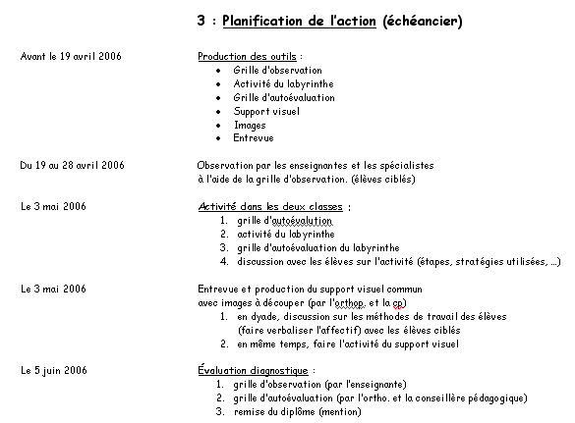
Notes:
Ne pas lire le transparent intégralement.
Mentionner plutôt que l’équipe-cycle a constitué une liste des choses à faire avant de passer à l’action. Très important au niveau du travail en équipe-cycle.
Ensuite expliquer plus en détails:
la grille d’observation en soulignant qu’elle permet l’évaluation diagnostique de départ et l’évaluation des effets de la démarche de DP à la fin;
l’autoévaluation.

Slide 20
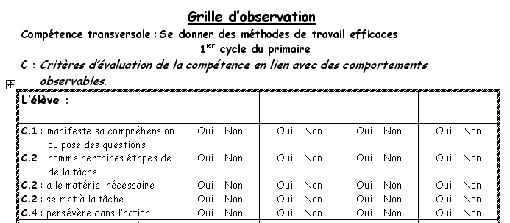

Slide 21
4. Action
Définition de la situation actuelle
et d’une problématique
(Évaluation diagnostique)
1
Évaluation
de l’action
2
Définition de la
situation désirée
5
APPRENTISSAGE
PDF
4
3
Planification
de l’action
Action
Guay, Blais, Daneault, Gendron, Girard et Legault CS Trois-Lacs (2005)
Notes:
Les élèves construisent et utilisent leur support visuel personnalisé.
Les élèves s’autoévaluent lors d’une rencontre en dyade avec un membre de l’équipe-cycle.
Insister sur le support visuel utilisé pour travailler avec les élèves ciblés.

Slide 22
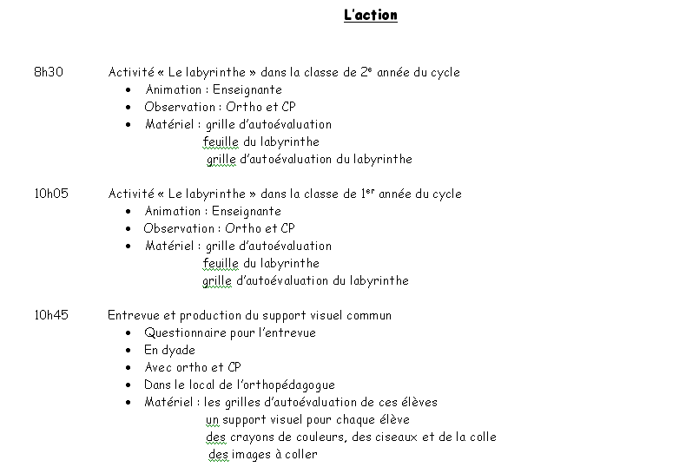

Slide 23
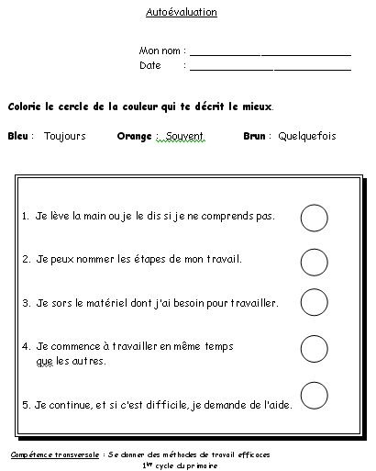

Slide 24
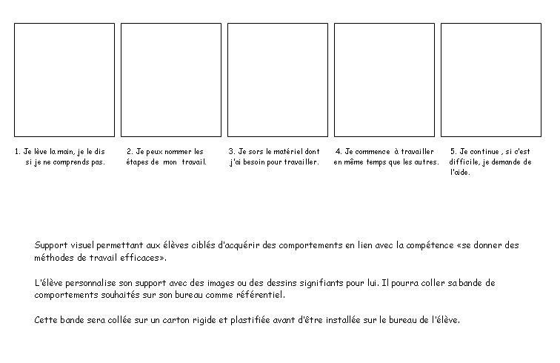

Slide 25
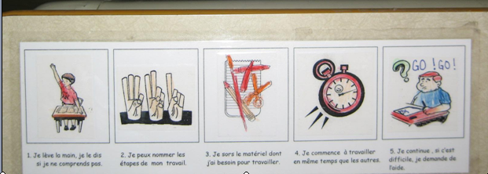
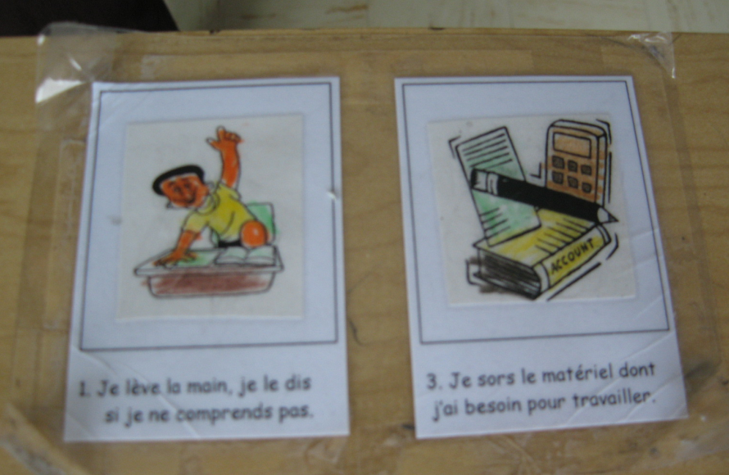
Notes:
Lien possible avec le psychoéducateur (lien avec les services complémentaires)

Slide 26
5. Évaluation de l’action
Définition de la situation actuelle
et d’une problématique
(Évaluation diagnostique)
1
Évaluation
de l’action
2
Définition de la
situation désirée
5
APPRENTISSAGE
PDF
4
Action
3
Planification
de l’action
Guay, Blais, Daneault, Gendron, Girard et Legault CS Trois-Lacs (2005)

Slide 27
5. Évaluation de l’action
Effets sur l’apprentissage des 8 élèves à mesurer d’ici janvier 2007
Impacts sur l’agent
À suivre…
Notes:
Impacts sur les élèves
Étant donné le moment de l’année où a été mise en place la démarche de DP (mai-juin)
3 élèves au 2e cycle, 4 élèves en 2e année du 1er cycle, 1 déménagement
Impacts sur les enseignants
Importance et intérêt de la continuité avec les autres cycles
Prise de conscience du mode de collaboration potentiel avec les membres des services complémentaires en contexte de DP.
Importance de supports visuels communs d’une année à l’autre.

Slide 28
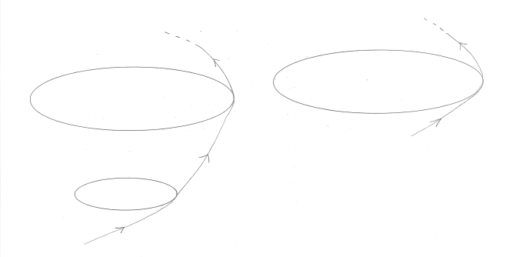
Synthèse des boucles de différenciation pédagogique
de l’équipe-cycle de Vallée-des-Tisserands
2. Impliquer tous les élèves du cycle dans la création d’un support visuel commun des comportements attendus vis-à-vis le développement de la compétence Se donner des méthodes de travail efficaces.
3. Mettre en œuvre diverses actions pour développer
la compétence Apprécier des œuvres littéraires
Achat de livres
Réaménagement coin lecture + bibliothèque
Activités et projets en lien avec la littérature
Augmenter le temps consacré à la littérature
AN 2 2006-2007
AN 1 Printemps 2006
1. Impliquer 8 élèves dans la création d’un support visuel pour développer la CT Se donner des méthodes de travail efficaces.

Slide 29
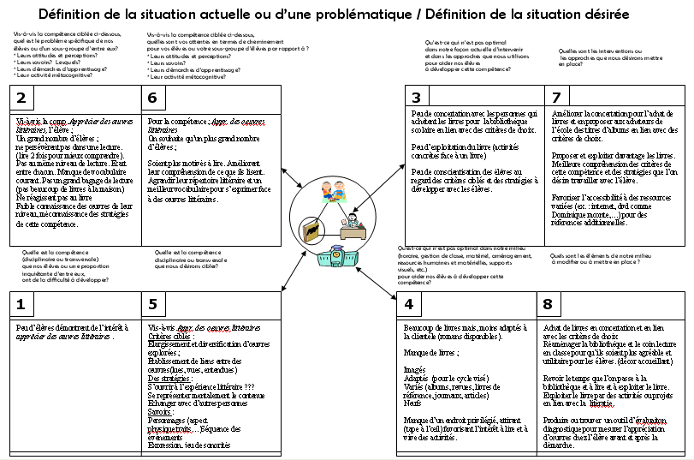

Slide 30
D’AUTRES EXEMPLES

Slide 31
AU PRÉSCOLAIRE / 1ER CYCLE DU PRIMAIRE (Cs Riverside)
CD Communiquer oralement et Écrire des textes variés
  Interventions pédagogiques plus adaptées pour palier les erreurs linguistiques en français à l’oral et à l’écrit des élèves anglophones du cycle.
  Matériel
  Situations d’apprentissage et d’évaluation
  Supports visuels
  Banque d’activités

Slide 32
AU PRÉSCOLAIRE / 1ER CYCLE DU PRIMAIRE (Cs des Trois-Lacs)
CT Résoudre des problèmes de la vie sociaux et de la vie courante
  Développement d’un référentiel commun des routines pour tous les élèves du cycle (incluant le préscolaire)
  Développement d’outils précis pour aider un sous-groupe d’élèves à gérer le temps

Slide 33
AU 2E CYCLE DU PRIMAIRE
(Cs des Hautes-Rivières)
CT Méthodes de travail efficaces
CD Écrire des textes variés
CD Résoudre une situation-problème
mathématique
Outils d’évaluation diagnostique
Support visuel des stratégies d’apprentissage associées aux diff. styles d’apprentissage
- Projets interdisciplinaires (choix thèmes, productions, etc.)

Slide 34
AU 3E CYCLE DU PRIMAIRE
(Cs Val-des-Cerfs)
CD Résoudre une situation-problème mathématique
  Développement d’un référentiel commun pour tous les élèves du cycle des stratégies pour résoudre une situation-problème mathématique.
  Adaptation du modèle de gestion de classe
  pour cliniques de remédiation.

Slide 35
AU 3E CYCLE DU PRIMAIRE
(Cs Marie-Victorin)
CD Lire des textes variés
  Projet de décloisonnement où chaque sous-groupe travaille au développement de certaines stratégies de lecture. Cercle de lecture. Livres adaptés (thèmes et lisibilité).

Slide 36
AU 3E CYCLE DU PRIMAIRE
(Cs St-Hyacinthe)
CD Raisonner à l’aide de concepts mathématiques
  Création d’une banque de situations d’apprentissage pour le développement du sens des opérations chez un sous-groupe d’élèves en difficulté.

Slide 37
Adresse du site
http://vitrine.educationmonteregie.qc.ca
Rubrique: Approches et projets spéciaux
Notes:
La recherche-action se poursuit (8 autres équipes)
Diffusion automne 2007
En attendant, site WEB (adresse et illustration)

Slide 38
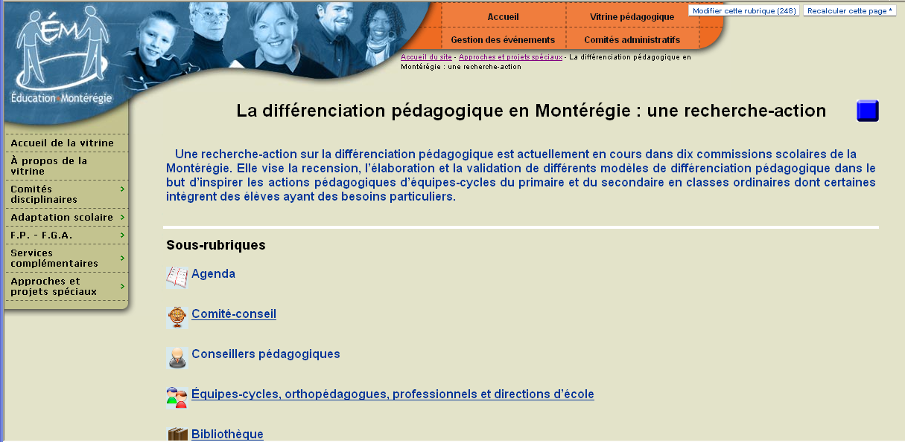

Slide 39
Plan de l’atelier
Notre vision de la différenciation pédagogique (DP)
Des exemples de démarches de DP
Présentation et partage d’outils
Questions / réponses

Slide 40
Quelques outils utiles
Liste des questions pour définir la situation actuelle ou la problématique (évaluation diagnostique)
Cahier de consignation de la démarche de DP
  Tableau de consignation des étapes 1 et 2
Exemples d’outils d’évaluation diagnostique
Article dans Vie pédagogique
Notes:
Liste question + canevas: MH
Cahier des collaborateurs+outils diag: Lynda
Article: MH

Slide 41
Plan de l’atelier
Notre vision de la différenciation pédagogique (DP)
Des exemples de démarches de DP
Présentation et partage d’outils
Questions / réponses

Slide 42
Nos coordonnées
Marie-Hélène GUAY
mhelene.guay@cstrois-lacs.qc.ca
Lynda ST-ONGE
stongel@csvt.qc.ca

Slide 44
L’élève compétent

Slide 45

Un élève
compétent
Métacognition
Savoirs
Attitudes et
perceptions
Démarches
d’apprentissage
PDF
Guay (2005) inspiré de Daneault (2005), Scallon (2004) et C.S. des Patriotes

